Slide 1







第六章 程序设计与分析

Slide 2
大纲
嵌入式程序设计
嵌入式C语言编程
编译及优化技术
程序性能分析与优化

Slide 3
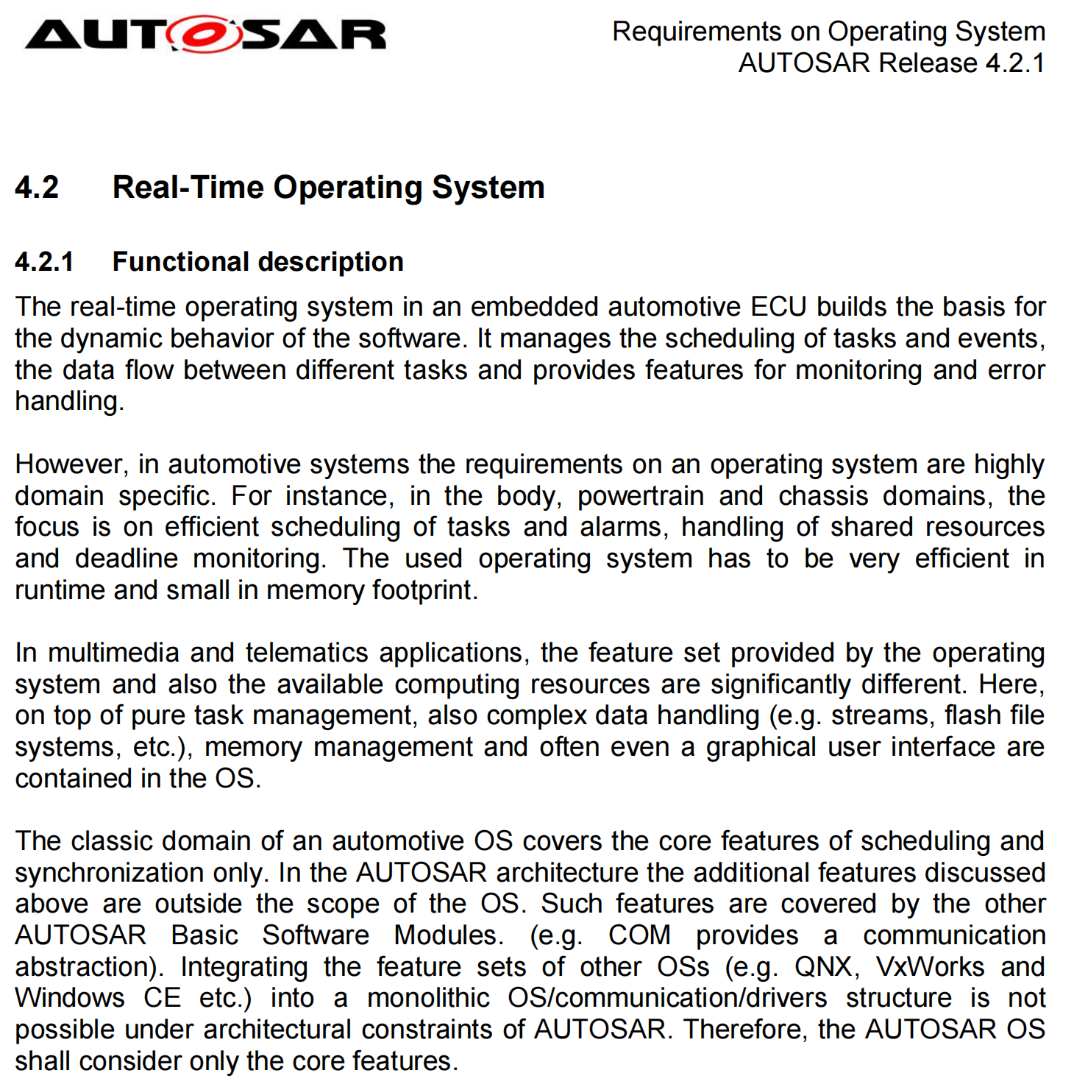
6.1 嵌入式程序设计
自然语言描述
直接使用语言文字描述设计过程
一般会结合其他方法使用

Slide 4
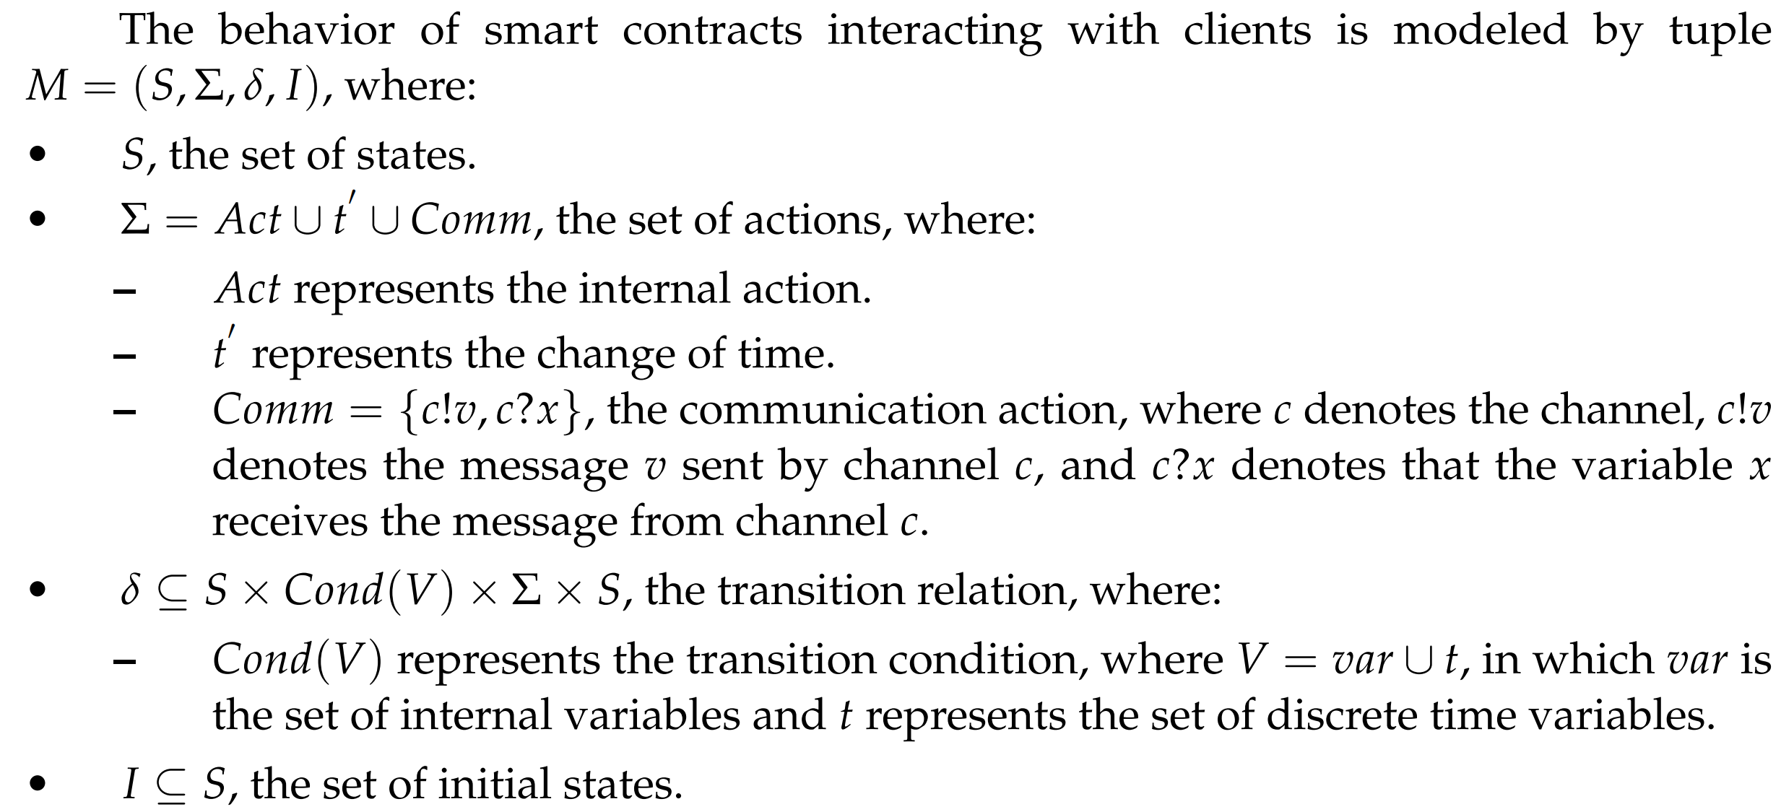
设计方法--形式化描述
通过严谨的数学语言、逻辑和公式描述
对开发工程师的知识背景要求严格

Slide 5
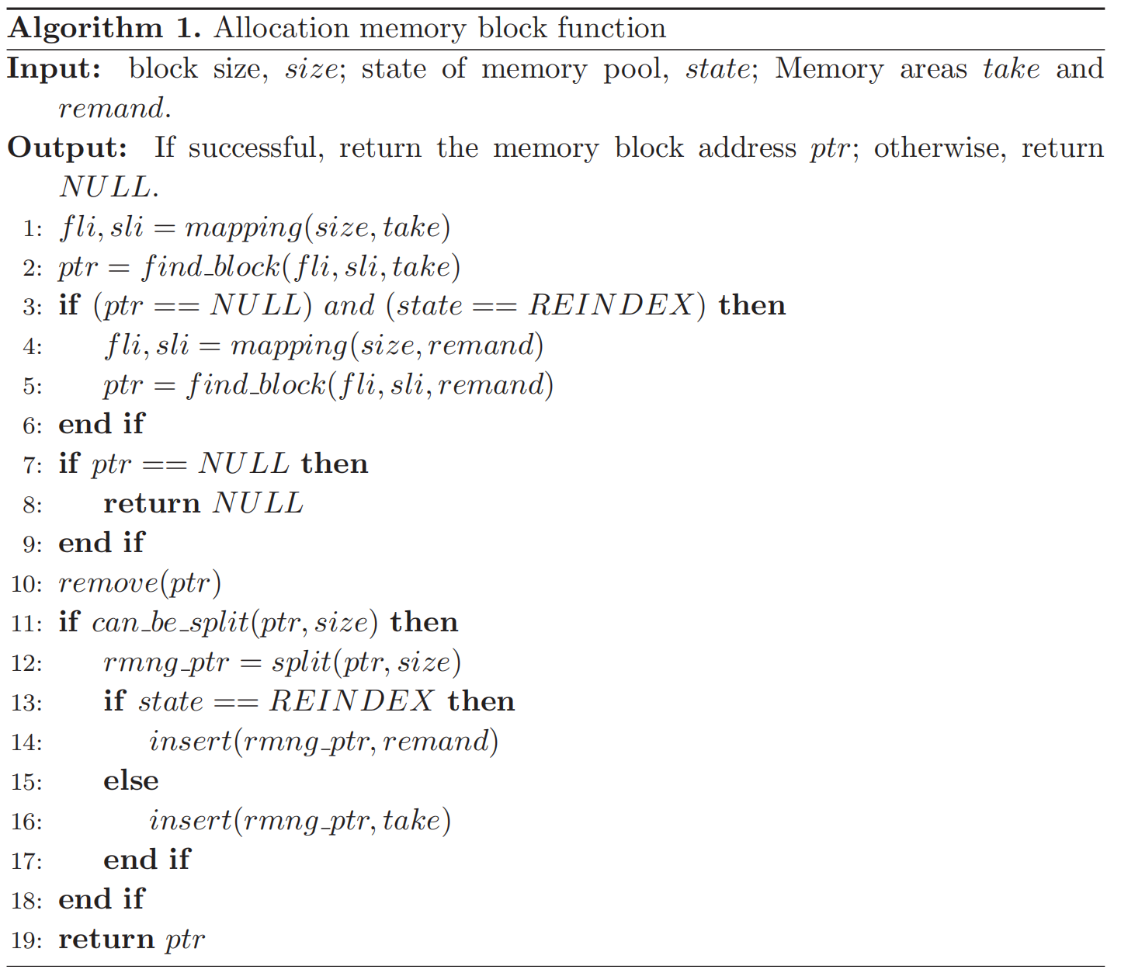
设计方法--伪代码
伪代码是一种常用的描述程序设计方法
能够较为清晰地描述思路
通常使用伪代码设计核心部分

Slide 6
设计方法—结构图
结构图
结构图( structure chart)是一种自顶向下的模块化设计工具
系统由不同模块和线组成，用小方块表示模块，线表示模块之间的关系。
结构图用于高层设计或体系结构设计
帮助程序员划分大型软件，递归地将问题分解成可以理解的小问题

Slide 7
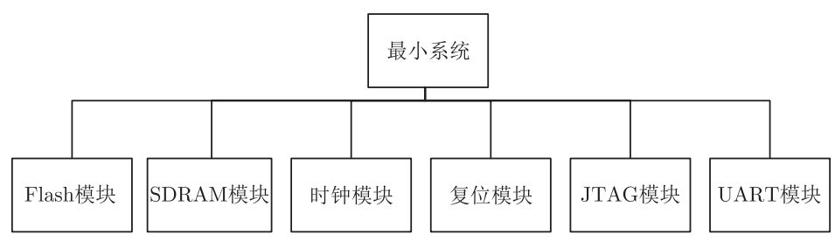
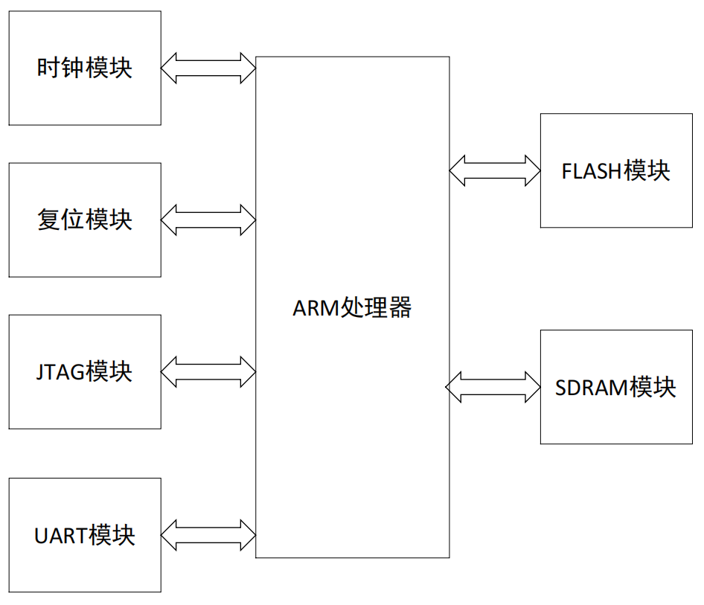
设计方法—结构图
结构图
树状结构图
非树状结构图

Slide 8
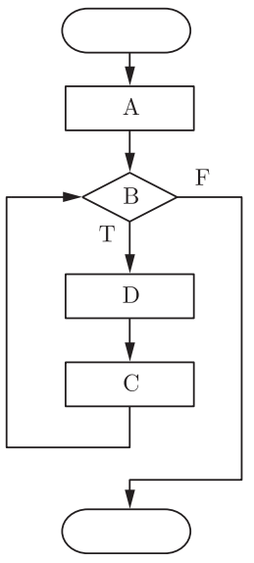
设计方法—流程图
流程图( flow chart)
流程图是描述一个程序的工作流程或过程
使用方框表示步骤、菱形表示判断、带箭头的线表示执行流程
流程图表示对给定问题的解决方案
常用于分析、设计、记录或者管理的流程中
例：
for( A ; B ; C)
D

Slide 9
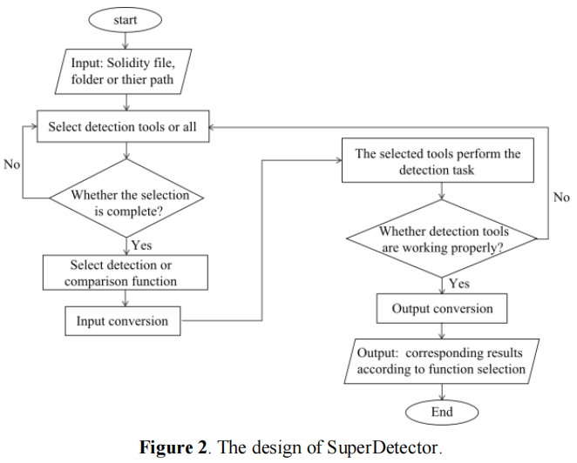
设计方法—流程图

Slide 10
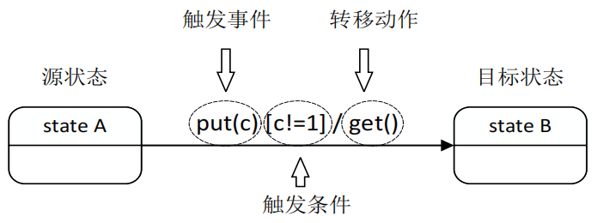
设计方法—状态图
状态图( States diagram)
状态图关注系统某一对象在生命周期内的特性和特性的变化，以及引起特性变化的时间和动作等
状态（state）是指在生命周期中某个特性，具有一定的时间稳定性，即会在一段时间内保持相对稳定。
转移( transition) 两个状态之间的变迁，表示在指定事件发生后，在特定的条件下，对象执行特定的动作从源状态转移到目标状态
转移由源状态、目标状态、触发事件、警戒条件和转移动作组成

Slide 11
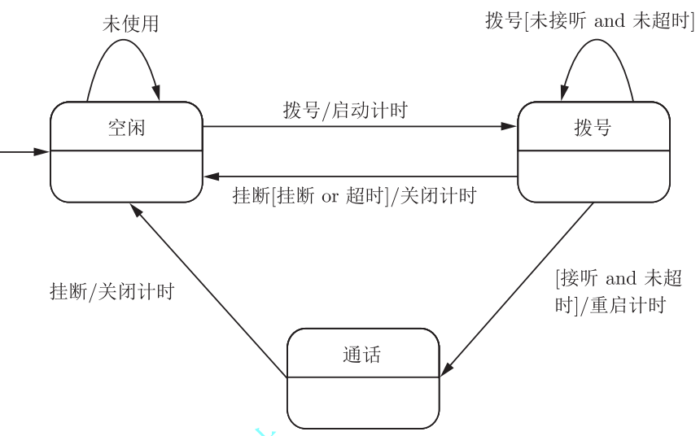
设计方法—状态图
例：给定一个电话座机，打电话包含哪几种状态？并画出状态图。

Slide 12
设计方法--控制/数据流图（CDFG）
数据流图（Data flow graph, DFG）
无条件程序模型，不能表示控制
基本语句块：
无条件代码段
只有一个入口和出口
可操作的最大顺序语句序列

Slide 13
数据流图
单赋值形式：一个变量只能在赋值运算符左边出现一次
x = a + b;
y = c - d;
z = x * y;
y = b + d;
x = a + b;
y = c - d;
z = x * y;
y1 = b + d;
单赋值形式

Slide 14
数据流图
两类结点
圆形结点：表示操作
方形结点：表示值
x = a + b;
y = c - d;
z = x * y;
y1 = b + d;
a
b
c
d
+
-
y
x
*
+
z
y1
DFG

Slide 15
DFG 和部分序
部分序：
a+b, c-d; b+d, x*y
操作a+b和 c-d可以
用任何顺序执行
操作b+d和x*y可以
用任何顺序执行
a
b
c
d
+
-
y
x
*
+
z
y1

Slide 16
控制/数据流图(CDFG)
CDFG: 表示控制与数据的图
用数据流图表示组件，添加控制部分
CDFG有两种类型的节点
判断节点：描述的全部控制类型
数据流节点：一个完整的表示基本语句块的数据流图

Slide 17
数据流/判断节点
数据流节点
封装一个数据流图
在节点中完成写操作
x = a + b;
y = c + d
判断节点
描述控制类型
cond
T
v1
v4
value
F
v2
v3

Slide 18
CDFG 例子--switch
T
cond1
bb1()
if (cond1) bb1();
else bb2();
bb3();
switch (test1) {
case c1: bb4(); break;
case c2: bb5(); break;
case c3: bb6(); break;
}
F
bb2()
bb3()
test1
c3
c1
c2
bb4()
bb6()
bb5()

Slide 19
CDFG--for 循环
for (i=0; i<N; i++)
loop_body();
等价于：
i=0;
while (i<N) {
loop_body();
i++;
}
i=0
i<N
F
T
loop_body();
i++

Slide 20
嵌入式程序模型
有限状态机：响应系统
循环缓冲区：数字信号处理
队列：数字信号处理

Slide 21
有限状态机-Finite State Machine, FSM
状态机具有离散动态的系统模型
一种常用的状态机叫做有限状态机，表示状态数目是有限的
状态机建模适用于对时间驱动的系统，给定不同输入信号，系统根据这些输入信号做出不同响应
状态来表示系统的内部特性，状态的变化是基于输入的变化

Slide 22
有限状态机-Finite State Machine, FSM
状态图是对状态机的一种图形表示
MOORE机、MEALY机 ???
应用:
面向控制的代码
响应式系统
非周期性采样作为输入

Slide 23
有限状态机——座位安全带控制器
需求：
有人坐到座椅上，在规定时间内若没有系好安全带，就启动蜂鸣器。
no seat/-
输入：
seat: 是否有人坐；
belt: 是否系安全带；
timer: 定长计时器；
输出：
蜂鸣器
定时器
状态：
state: 机器当前状态
idle
no seat/
buzzer off
seat/timer on
no seat/-
buzzer
seated
timer/buzzer on
belt/
buzzer off
belt/-
no belt
and no
timer/-
no belt/timer on
belted

Slide 24
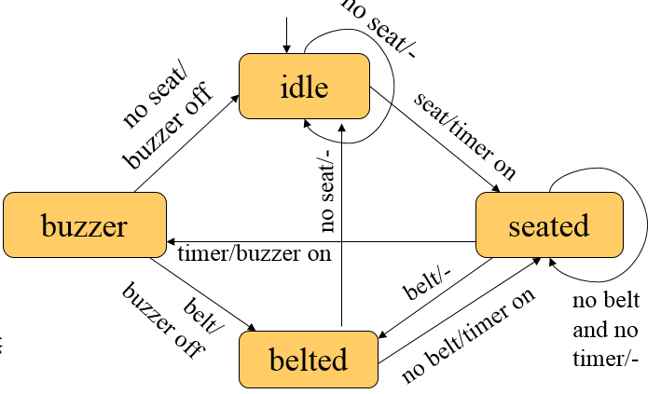
C语言实现
#define IDLE 0
#define SEATED 1
#define BELTED 2
#define BUZZER 3
switch (state) {
case IDLE: if (seat) { state = SEATED;
timer_on = TRUE; }
break;
case SEATED: if (belt) state = BELTED;
else if (timer) state = BUZZER;
break;
…
}
输入：
seat: 是否有人坐；
belt: 是否系安全带；
timer: 定长计时器；
输出：
蜂鸣器
定时器
状态：
state: 表示机器当前的状态。

Slide 25
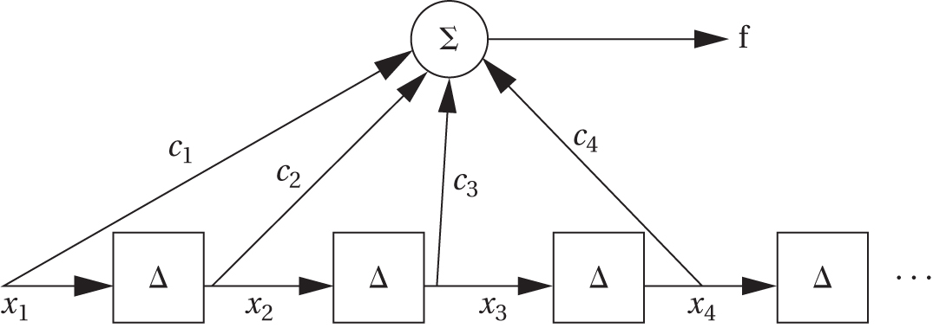
循环缓冲区
面向流的程序设计
数据流：按规律到达并需要在限定时间内处理
FIR滤波器：面向流处理
有限脉冲响应（FIR）滤波器
乘积求和

Slide 26
循环缓冲区
循环缓冲区
固定数目
处理流数据的一种数据结构
time t
time t+1
d1
d2
d3
d4
d5
d6
d7

Slide 27
循环缓冲区
Data stream
x1
x2
x3
x4
x5
x6
t₁
t₂
t₃
x1
x5
x2
x6
x3
x4
Circular buffer

Slide 28
循环缓冲区
pos:当前采样的位置；
d1
d5
pos
d2
d2
d3
d3
d4
d4
pos
time t1
time t1+1

Slide 29
循环缓冲区——C语言
#define CMAX 6 /* filter order */
int circ[CMAX]; /* circular buffer */
int pos; /* position of current sample */
void circ_init() {
int i;
for (i=0; i<CMAX; i++) /* set values to 0 */
circ[i] = 0;
pos=CMAX-1; /* start at tail so first element at 0 */
}

Slide 30
循环缓冲区——C语言
void circ_update(int xnew) {
/* compute the new head value with wrap around; the pos pointer moves from 0 to CMAX-1 */
pos = ((pos == CMAX-1) ? 0 : (pos+1));
/* insert the new value at the new head */
circ[pos] = xnew;
}
int circ_get(int i) {
int ii;
/* compute the buffer position */
ii = ((pos+1) % CMAX + (i-1)) % CMAX;
return circ[ii]; /* return the value */
}

Slide 31
队列
生产者/消费者
弹性缓冲区
数据无法预料到达或离开的时间
构建队列的方法：
链表
数组

Slide 32
生产者消费者系统
p1,p2是两个算法处理块
数据从单行缓存区的队列中发送到处理块中
数据q12是p1产生的数据，p2消费的数据

Slide 33
6.2 嵌入式C语言编程
C语言开发的嵌入式程序，其有如下优点
表现能力和处理能力极强。它具有丰富的运算符和数据类型，便于实现各类复杂的数据结构
可读性强，易于调试和维护。采用自顶向下的设计方法，层次清晰，便于按模块方式组织程序
可移植性强。具有非处理器特定代码的特点
运算速度快，编译效率高。具有功能丰富的库函数，而且可以直接实现对系统硬件的控制

Slide 34
嵌入式C语言编程方法
嵌入式程序开发是硬件实现与软件编程相结合的开发过程。其开发的过程包括
了解开发板上的硬件属性
考察I/O等外设的连线
采用模块化编程的思想。将整个系统分解成许多小模块，针对每个小模块进行编程
设计程序流程框架，根据流程框架整合各个模块形成完整系统
整合模块进行编译，若无问题，编译后生成的hex文件，下载到开发板中调试，排查其软硬件的问题
Notes:
1、硬件属性是指，板子上有哪些芯片，这些芯片有哪些特性等等，尤其需要査阅开发板上微处理器的相关官方资料，根据编程目标，确定目标需要哪些硬件设备。
3、这些一般涉及到初始化原始参数，封装底层硬件驱动操嵌入式C语言编程作，开放一个或几个函数接口供上层调用，这样最终使用这个模块的时候就直接调用接口函数，不需要再对底层硬件驱动做过多的工作。

Slide 35
嵌入式C语言中的元素
嵌入式C语言编程通常具有三个方面的结构化元素
预处理声明、定义和 include语句
主函数
While(TURE)
{
……
}
函数、异常和中断服务函数
外设的访问通常基于忙等、中断、DMA的访问

Slide 36
预处理声明、定义和 include语句
用于包含文件的 include语句：include是一个用于包含某个文件内容的预处理语句，将给定文件的代码导入（粘贴）到当前文件中
系统定义：#include <filename>
用户定义：#include “filename”
以头文件(.h文件)的形式
可为后期的调试带来便利

Slide 37
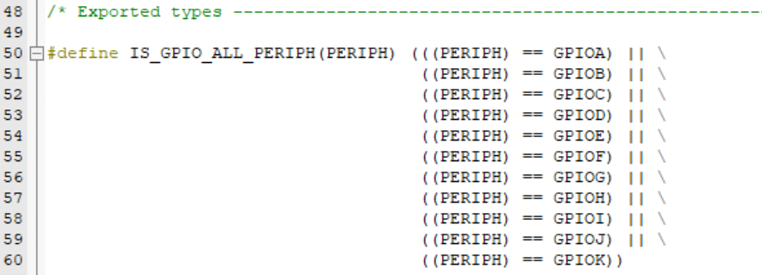
预处理声明、定义和 include语句
预处理语句
给编译器传达指示，提高程序的可读性
预处理语句 #define
预处理全局变量
#define GPLOH-MODER *(unsigned int*(GPIOH_BASE+0x00)
预处理常量
#define TRUE 1

Slide 38
预处理声明、定义和 include语句
条件编译语句：
#ifdef 说明当满足某条件时对一组语句编译，条件不满足时编译另一组语句的功能
采用条件编译指令，可以减少被编译的语句，从而减少目标代码的长度
在一个文件中，给出芯片不同系列的代码，使用不同编译器，…
#ifdef 标识符
程序段1
#else
程序段2
#endif
它的作用是当“标识符”已经被定义(一般是用#define定义)，则对#ifdef 下的程序段进行编译，否则编译#else下的程序段

Slide 39
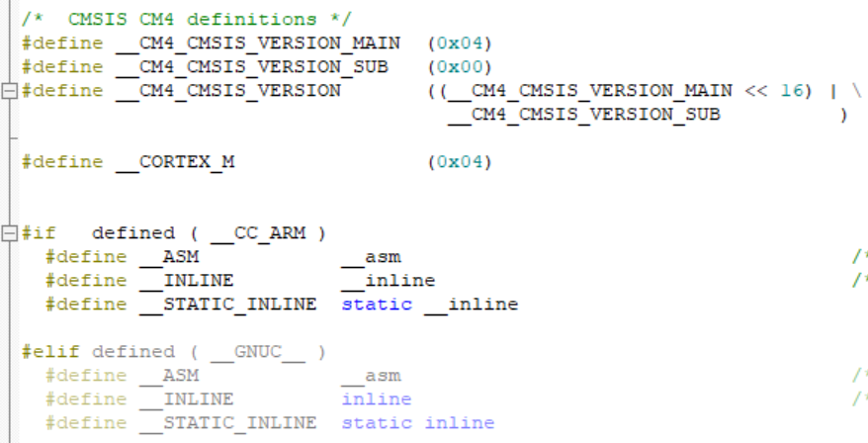

条件编译
……

Slide 40
预处理声明、定义和 include语句
import, extern, export声明
C语言混合编程中
extern，import表明变量或者函数是定义在其他文件中
表示本程序用到变量提供给其他模块调用
常用在多个源文件编译的程序中
在一个文件中定义全局变量，而在另一文件中用 extern对全局变量引用。编译器知道是在别处定义的外部变量
通过extern定义外部函数，其中extern可以省略，若函数不能被其他文件引用，在函数定义前加static
在程序连接时从其他文件中找此外部变量
extern int value1;
extern int p(void);

Slide 41
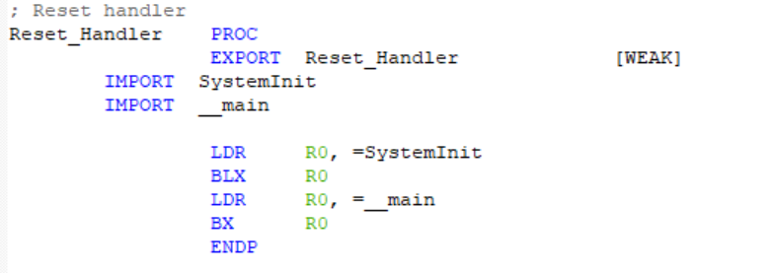
预处理声明、定义和 include语句
import, extern, export声明

Slide 42
预处理声明、定义和 include语句
typedef 类型别名
定义一种类型的别名，用 typedef 来定义与平台无关的类型
提高可移植性。当跨平台时，只要改 typedef 本身就行，不用对其他源码做任何修改
例，定义一个叫REAL 的浮点类型，表示最高精度的类型
在支持双精度的目标平台一上
typedef long double REAL;
在不支持 long double 的目标平台二上，改为：
typedef double REAL;
在连 double 都不支持的目标平台三上，改为：
typedef float REAL;
typedef 定义一种类型的新别名，在结构体、枚举类型中非常常见

Slide 43
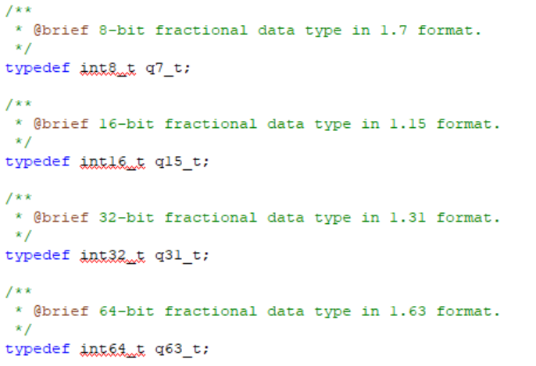
预处理声明、定义和 include语句
typedef 类型别名

Slide 44
预处理声明、定义和 include语句
结构体：
结构体是由具有相同或不同类型的数据项构成的数据集合
结构体可以被声明为变量、指针或数组等，以实现较复杂的数据结构
结构体指针作为函数的参数，可提高程序的可扩展性。
例，串口，它的初始化由几个属性決定，若不使用结构体，一般的方法如下：
void USART_Init(u16 usart, u32 Baudrate, u16 wordlengh, u16 stopbites, u16 parity, u8 mode)
将串口有关的参数组合到一个结构体里面
void USART_Init(u16 usart,USART_InitTypeDef uart_initdef)

Slide 45
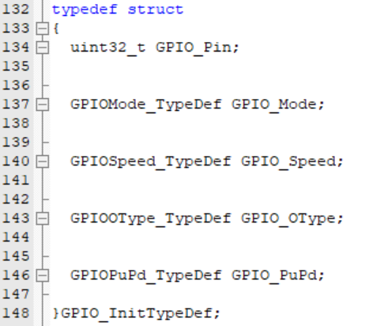
预处理声明、定义和 include语句
结构体：

Slide 46
预处理声明、定义和 include语句
位运算操作
在嵌入式系统编程中，位运算比其他运算更常用
嵌入式系统涉及到很多有关硬件寄存器的操作
硬件寄存器由若干位组成，对配置、读写等属性控制
C语言没有专门对指定位操作的语法，在进行位操作的时候，需要对指令进行简单的组合来完成此功能

Slide 47
预处理声明、定义和 include语句
位运算操作
C语言位运算操作符有6个：&, |, ~, ^, <<, >>
例：
判断 寄存器x 第 n 位是否为1；
if x & (1 << n)
对于单个或多个位置 0 或置 1 的操作
GPIOH_MODER& =～(0x03 << (2*10));
GPIOH_MODER |= (01 << 2*10);
获取寄存器 x 的第 3∼7 位的值
y = (x & (0x1f << 3)) >> 3;

Slide 48
预处理声明、定义和 include语句
位运算操作
C语言位运算操作符有6个：&, |, ~, ^, <<, >>
例：
给寄存器 a 的 bit3∼bit7 赋值 0xc
a = (a & (～(0x1f << 3)))| (0xc << 3);
给寄存器 a 的 bit3 ∼ bit7 加上 0xd
tmp = (a & (0x1f << 3)) >> 3;
tmp += 0xd;
a = a & (～(0x1f << 3));
a |= tmp << 3;

Slide 49
预处理声明、定义和 include语句
位运算操作
C语言位运算操作符有6个：&, |, ~, ^, <<, >>
例：
给寄存器 a 的 bit3 ∼ bit7 赋值 4 和 bit8 ∼ bit12 赋值 7
a = (a & (～0x1f << 3)) | (4 << 3);
a = (a & (～0x1f << 8)) | (7 << 8)；

Slide 50
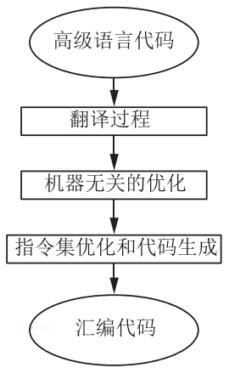
6.3 编译及优化技术
编译是将一种语言转换成另一种语言的过程
翻译和优化两个阶段
翻译即将高级语言解释为机器识别的语言
优化是指将机器识别的语言进行修改以提升其执行性能

Slide 51
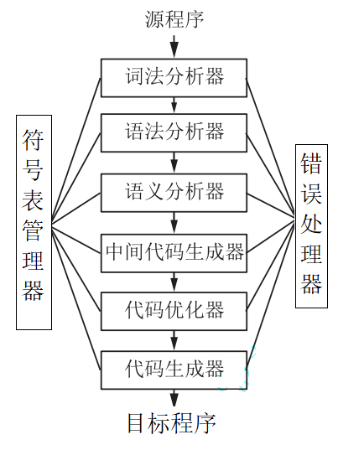
翻译过程
代码翻译：
词法分析：将字符流分组为一个词（token）
语法分析：根据语法规则形成语法树
语义分析：确保组成部分有意义
中间代码：显式中间抽象表示
符号表的生成：记录使用的标识符及其各种属性信息的一个数据结构
代码生成：生成目标代码

Slide 52
代码优化
代码优化过程改进中间代码，产生执行速度更快的机器代码
优化阶段包括机器无关及机器有关的优化
机器无关的优化涉及程序的逻辑结构、数据表示以及变量计算等方面
机器有关的优化设计指令集优化，CPU的流水线以及高速缓存相关的优化

Slide 53
编译的翻译过程
源程序翻译过程包括词法分析、语法分析和语义分析
词法分析中，表达式扫描后的空格被删除。经过词法分析，几组分类的记号被生成，这些分组的字符将被存储到一个字符表中
语法分析中，各个记号被进一步分组，根据语法规则产生记号之间的依赖，形成语法树

Slide 54
编译的翻译过程
例：表达式x=4*a+5*(b-c)经过词法分析，得到的单词和记号有：
标识符：x
赋值符号：=
数字：4
乘号操作符：*
标识符：a
加法操作符：+
数字：5
乘法操作符：*
标识符：（
标识符：b
减法操作符：−
标识符：c
标识符：）

Slide 55
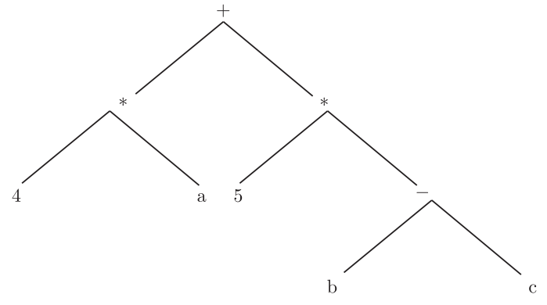
编译的翻译过程（续）
表达式x=4*a+5*(b-c)经过语法分析，得到语法树

Slide 56
编译的翻译过程（续）
表达式x=4*a+5*(b-c)代码生成，采用的数据流模型
若是ARM翻译
寄存器选择
变量放入寄存器
存放中间结果的寄存器
4
a
b
c
*
-
5
*
+

Slide 57
编译的翻译过程（续）
表达式x=4*a+5*(b-c)代码生成
4
a
b
c
ADR r4,a
LDR r2,[r4]
MOV r1,#4
MUL r3,r1,r2
1
2
*
-
5
3
ADR r4,c
LDR r5,[r4]
ADR r4,b
LDR r1,[r4]
SUB r1,r1,r5
*
4
+
MUL r2,r1,#5
ADD r1,r2,r3
DFG
code

Slide 58
控制结构的翻译
控制语句除了有表达式，还存在大量的控制流程
如if语句中包含布尔表达式。
控制流本身翻译成中间代码也是必不可缺的。
通过CDFG图表示控制结构并进行翻译
遍历条件表达式。根据数据流图方式生成该表达式中变量加载等信息的代码
测试判定表达式。编译器会为判定表达式创建能够在分支中测试的条件代码和标记
在各个分支指令中运用表达式翻译方法生成相应代码
通过遍历，得到汇编代码

Slide 59
控制代码的生成
if (a > b)
x = a;
else
x = b;
T
a>b
x=a
F
x=b

Slide 60
控制代码的生成（续）
ADR r5,a
LDR r1,[r5]
ADR r5,b
LDR r2,[r5]
CMP r1,r2
BLE l3 ;<=
1
T
2
a>b
x=a
3
x=b
ADR r5,x
STR r1,[r5]
B stmtent
l3 ADR r5,x
STR r2,[r5]
stmtent ...

Slide 61
过程的翻译
每次过程调用，将建立过程参数并执行调用，之后还要返回到原来代码位置。
过程调用包括保存现场、运行过程及恢复现场，使用过程栈
过程栈从高位地址到低位地址建立
栈指针(sp)定义了当前栈帧在内存中的结束地址
帧指针(fp)定义了当前栈帧在内存中的起始地址
过程通过栈指针将相关数据保存在栈中，运行过程结束后，从栈中取出数据恢复原代码的环境

Slide 62
过程翻译
需要代码做
调用和返回
传递参数和返回结果
参数和结果被返回到堆栈中
对ARM
R0-R3用来传递程序的前4个参数
R0 用来保存返回值。

Slide 63
ARM的过程链接
APCS（ARM过程调用标准）
r0-r3传递参数给过程，额外的参数放到栈中
r0 保持返回的值
r4-r7保留局部变量的值
r11是帧指针fp，指向栈底，r13是栈指针sp
r14保留返回地址
r10是指示栈界限的寄存器，以判断栈是否溢出

Slide 64
过程翻译
int fun (int i)
{ int a = 2;
return a * i;}
int main (void)
{int i = 25;
fun(i);
return 0;}
Notes:
fp: 栈帧寄存器，sp: 栈指针寄存器，每个函数所使用的栈空间是一个栈帧，所有的栈帧就组成了这个进程完整的栈。而fp就是栈基址寄存器，指向当前函数栈帧的栈底，sp则指向当前函数栈帧的栈顶。

Slide 65
过程翻译
; main function <main >
PUSH { FP, LR}
ADD FP, SP, #4
SUB SP, SP, #8
MOV R3, # 25
STR R3, [ FP, #−8 ]
LDR R0, [ FP, #−8 ]
BL 822c < fun >
MOV R3, # 0
MOV R0, R3
SUB SP, FP, #4
POP {FP, PC}
; fun function < fun >
PUSH { fp }
ADD FP, SP, # 0
STR R0, [ FP, #− 16 ]
MOV R3, # 2
STR R3, [ FP, #−8 ]
LDR R3, [ FP, #−8 ]
LDR R2, [ FP, #− 16 ]
MUL R3,R2, R3
MOV R0, R3
SUB SP, FP, # 0
POP {FP}
BX LR
822c
Notes:
fp: 栈帧寄存器，sp: 栈指针寄存器，每个函数所使用的栈空间是一个栈帧，所有的栈帧就组成了这个进程完整的栈。而fp就是栈基址寄存器，指向当前函数栈帧的栈底，sp则指向当前函数栈帧的栈顶。在ARM指令中，push是压栈，pop是弹出。SP是指向栈顶最后一个元素所在的位置

Slide 66
编译过程中的代码优化
机器无关的优化，主要是软件方面的优化，修改源程序从而提高代码的性能
机器相关的优化，如指令集的选择，寄存器的分配，高速缓存优化，流水线的优化等

Slide 67
指令的选择与调度
对语法树生成的指令代码进行优化
效率更高的指令替换中间代码生成指令
指令重排来改变流水线的性能。
指令集的丰富程度决定了可选指令的范围，要求指令集的一致性和完整性
指令调度就是选择指令的过程
本地调度是不能跨基本块边界移动
全局调度则可跨越基本块的指令调度
模块调度对内循环不同迭代次数来消除流水线气泡的技术
跟踪调度跟踪最常执行的控制流路径实现优化
超级块调度则是跟踪调度的一种简化版本

Slide 68
寄存器分配
CPU的寄存器是有限的
若无可用寄存器，需借助内存完成计算
最优的寄存器分配方案是一个NP完全问题
某些寄存器有特殊用途或者其使用必须遵循一定约束
寄存器数目是有限的，这又增加了问题的复杂度

Slide 69
计算次序的选择
计算执行的次序也会影响目标代码的效率
计算次序的选择所影响的是寄存器分配问题
计算次序是更上层的改进
a=b+c ;
y=d + 2;
z=c + 3;
x=a+b ;
需要5个寄存器
a=b+c ;
x=a+b ;
y=d + 2;
z=c + 3;
需要4个寄存器

Slide 70
窥孔优化
窥孔优化是一种局部优化方法，通过检査目标指令的短序列（称为窥孔），用更小更短的指令序列代替这些指令以提高目标程序的性能
窥孔优化的特征是每次改进可能又为进一步的改进带来机会，且由于占用内存较小而执行速度很快
窥孔优化常用方法包括冗余加载和保存、删除死代码、控制流优化、强度削弱以及机器语言的使用

Slide 71
窥孔优化常用方法
冗余加载和保存
ADR r4 , a
LDR r0 , [r4]
STR r0 , [r4]
删除死代码
0
0
# define DEBUG 0
if (DEBUG)
dbg(p1) ;
1
dbg(p1);

Slide 72
窥孔优化常用方法
控制流优化
if ( a < b )
goto L1 ;
L1 :
goto L2 ;
L2 :
x = a + b ;
if ( a < b )
goto L1 ;
L1 :
x = a + b ;
L2 :
强度削弱：目标机器上用时间开销小的等价操作代替时间开销大的操作
x = x∗4
x = a ≪ 2

Slide 73
窥孔优化常用方法
机器语言的使用
内嵌的汇编代码，是很典型机器语言的使用
有些场合纯 C 语言无法实现
例如，协处理器指令、软中断指令、特殊定制指令
提高效率

Slide 74
6.4 程序性能分析与优化
程序的性能：执行时间、功耗和尺寸
程序执行时间
程序的执行时间是最重要的嵌入式系统性能评价指标，尤其是对时间关键的实时嵌入式系统。
软件分析方法
软件分析的方法通常采用插桩技术，在程序关键代码处插入一段能采集当前程序执行性能的代码。
当程序执行时，可实际测量出程序的性能信息
问题：在源程序中插入一段代码尽管不影响源程序的执行结果，但这使得测试环境不够真实，同时在数据导入和导出时会产生额外的开销

Slide 75
程序执行时间
硬件分析方式
在总线上的计时器监控程序运行时的总线信息，采样或者实时检测的方式，测量程序的真实执行时间
采用硬件测量的方式在速度上是有优势的
问题：
通用性差，程序在不同的硬件环境中执行可能得到差别较大的执行时间
数据完备性和准确性无法得到保证
会造成系统长时间的负载，导致资源的浪费

Slide 76
程序执行时间--静态/动态分析方法
静态分析方法指在不通过程序执行的情况下，静态分析程序的结构和语句，获得程序执行时间的方法
平均执行时间( Average Case Execution Time,ACET)
典型数据期望的典型执行时间
最坏执行时间(Worst Case Execution Time, WCET)
程序花费在任何输入序列中的最长运行时间
对有时限要求的系统是非常重要的
最好执行时间(Best Case Execution Time, BCET)
程序花费在任何输入序列中的最短运行时间
测量多速率实时系统时非常重要

Slide 77
程序执行时间--静态/动态分析方法(续）
动态分析方法是收集程序运行时的性能信息，以找到具有性能优化潜力的热点代码
动态分析需要大量运行时的信息以确保数据的准确性
在一定的阈值内，同时需要额外的测量开销，最常用的动态分析方法是软件测试

Slide 78
代码级分析方法
代码级分析方法就是针对源程序结构本身的性能分析方法，是编译器最常用的优化技术
通过对程序本身的控制结构、数据流等关系进行分析，分析程序本身的执行路径，通过程序路径的指令周期来共同计算程序的执行时间
程序路径分析使用整数线性规划(ILP)的方法来隐式的解决路径问题，使用一个约束条件集合描述程序的结构及其行为的某些方面

Slide 79
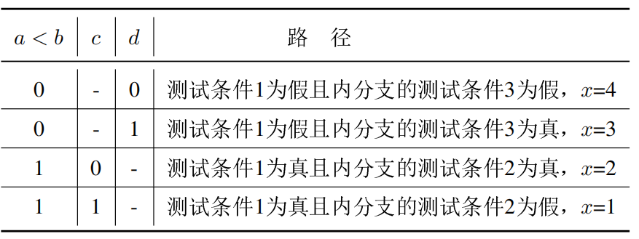
代码级分析方法（续）
枚举法用于简单具有有限确定执行路径的方法
if ( a<b ) /*测试条件3*/
{ if ( c ) /*测试条件2*/
x = 1;
else
x = 2;
}else
{ if ( d ) /*测试条件3*/
x = 3;
else
x = 4;
}

Slide 80
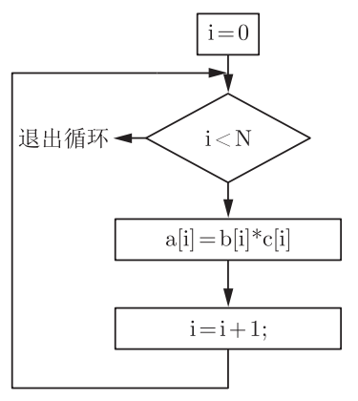
代码级分析方法（续）
控制/数据流图(CDFG)：循环结构程序路径的确定
循环初始模块执行一次
判断执行了N+1次
循环体和循环变量各执行了N次
for (i=0; i<N; i++)
{a[i]= b[i]*c[i]; }

Slide 81
程序执行时间
指令的执行时间
CPU厂商通常提供了某些操作指令的CPU周期数表
高速缓存的影响
流水线技术对执行时间的影响
执行时间的分析有很多方法，关键是分析程序的哪个部分比较耗时，优化就从这里开始
Notes:
每条指令的执行时间不一样，指令的执行时间也不是独立的，另外指令的执行与操作数也有关系

Slide 82
性能优化--与机器无关的性能优化
循环优化
代码移出
for (i; i<length(m); i++)
for(j;j<length(n);j++)
a[i][j]=b[i][j] ;
ml=length(m);
nl=length(n);
for (i; i<m1; i++)
for(j;j<n1);j++)
a[i][j]=b[i][j];

Slide 83
性能优化--与机器无关的性能优化
循环优化(续）
归纳变量共享和强度削减
ml=length(m);nl=length(n);
for (i; i<m1; i++)
for(j;j<n1);j++)
{ c=i*ml+j; *(a+c)=*(b+c);}
ml=length(m);nl=length(n); c=0;
for (i; i<m1; i++)
for(j;j<n1);j++)
{ *(a+c)=*(b+c); c++;}

Slide 84
性能优化--与机器无关的性能优化
循环优化(续）
循环展开
for (i;i<limit;i++ )
x=x+a[i]
for(i;i<limit−1;i+= 2)
{ x=x+a[i]+a[i+1];}

Slide 85
性能优化--与机器无关的性能优化
循环优化(续）
循环合并
for (i;i<limit;i++ )
a[i]=b[i];
for (i;i<limit;i++ )
c[i]=d[i];
for (i;i<limit;i++ )
{ a[i]=b[i];
c[i]=d[i];}

Slide 86
性能优化--与机器无关的性能优化
算法与数据结构的优化
int fun (int n) /*求斐波那契数列*/
{if (n==1||n==2)
return 1 ;
else
return fun(n−1)+fun(n−2); }
计算小型斐波那契数列
static int tab[]={1,1,2,3,5,8,13,21,34/*……*/};
int fun (int i)
{ return tab[i] ; }

Slide 87
性能优化--与机器无关的性能优化
过程调用的优化
某些过程调用可以采用内联函数
static int tab[]={1,1,2,3,5,8,13,21,34/*……*/};
int fun (int i)
{ return tab[i] ; }
tab[i] ;
表达式简化
a*b + a*c; a*(b+c);
删除死代码
const int flag=1;
if ( flag )
/* 分 支1*/
else
/* 分 支2*/

Slide 88
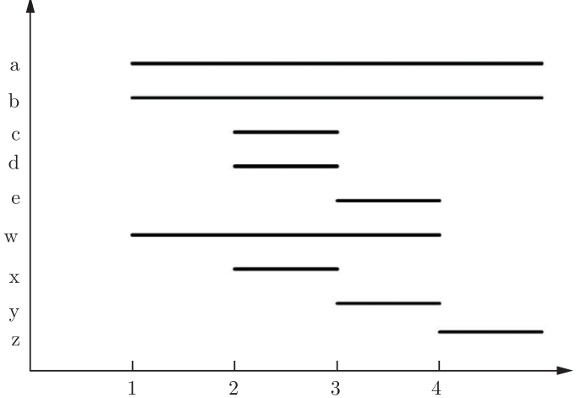
与机器相关的性能优化
寄存器调度
生命周期图
w=a*b; /*阶 段1*/
x=c+d; /*阶 段2*/
y=w+e ; /*阶 段3*/
z=a/b ; /* 阶 段4*/
每个变量的生命周期为
a 持续第 1∼4 阶段； d 持续第 2 阶段； x 持续第 2 阶段；
b 持续第 1∼4 阶段； e 持续第 3 阶段； y 持续第 3 阶段；
c 持续第 2 阶段； w 持续第 1∼3 阶段； z 持续第 4 阶段。
需要6个寄存器

Slide 89
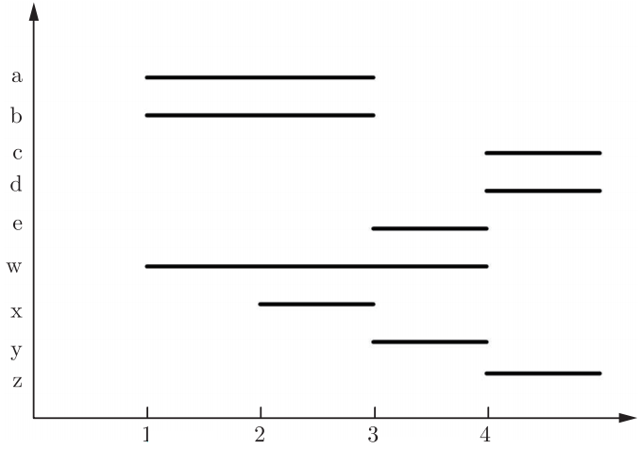
与机器相关的性能优化
寄存器调度
生命周期图
w=a*b; /*阶 段1*/
x=a/b; /*阶 段2*/
y=w+e; /*阶 段3*/
z=c+d; /*阶 段4*/
需要4个寄存器

Slide 90
与机器相关的性能优化
高速缓存（Cache）优化
将数据和指令存储在高速缓存中，直接访问高速缓存，获得数据和指令，提升了性能
命中率越高，性能越好
for (i;i<m;i++)
for (j;j<n;j++ )
a[i][j]=b[i][j];
假设：
数组 a 与 b 是m = 10 、n = 4 的m×n二维数组，且存储字符，即每个数组元素占一个存储单元
存储地址是16位，数组a起始地址1024；b的起始地址4099
高速缓存： 8 行，每行4字节（每块 4 字节)，cache 位32字节

Slide 91
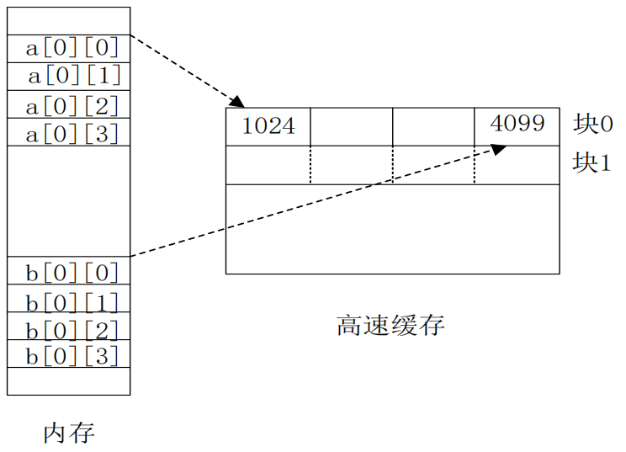
与机器相关的性能优化
15 5 4 2 1 0
高速缓存优化
B起始地址4100
地址
标记
块号
偏移量
ox400
ox1003

Slide 92
程序功耗分析与优化
功耗是嵌入式系统性能的另一个重要指标，是基于电池供电的最重要性能指标之一。
功耗的优化
时钟控制、使用功耗敏感的处理器、低电压以及无用电路子部件的关闭
软件控制功耗
对系统设置不同的模式，如空闲时的休眠状态、运行时的运行状态等。
改变处理器的时钟频率
采用动态功耗管理的策略降低非关键任务的功耗

Slide 93
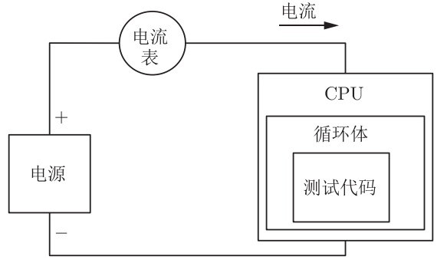
功耗的测量与评估
通过循环体测量

Slide 94
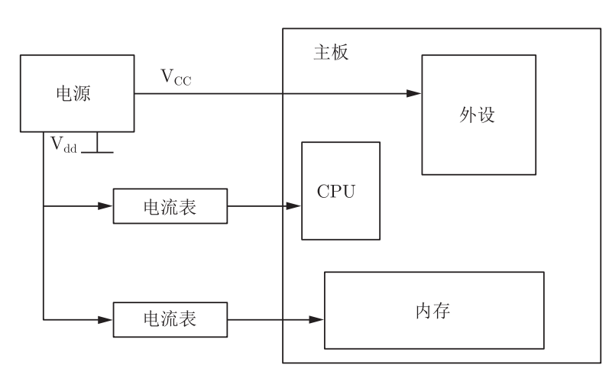
功耗的测量与评估
从指令级的角度对程序的功耗进行评估
测量包含几个给定指令或指令序列的多个实例组成一个无限循环，测量评价电流

Slide 95
程序功耗优化原则
尽可能减少处理器和外设的工作时间
其功耗在系统中占据了绝大部分
短时峰值频率工作，长时深度空闲状态比长时低频率工作、短时空闲状态节能效率要高得多
编译器
指令变换、重排、循环优化等相似的优化方式来优化功耗
内存传输
寄存器访问功耗最低，高速缓存次之，内存最大
优化高速缓存的性能，命中率尽可能高

Slide 96
程序功耗分析与优化
硬件相关的功耗优化
有效使用寄存器
分析高速缓存的行为来避免或减少缓存冲突
存储模式中采用页模式访问
轮询机制优化
外设的访问使用中断的方式替代
客户服务器协作模型中，将客户端不停地査询服务，改为服务器主动推服务给客户端，这是一种很有用的机制，能大大降低功耗

Slide 97
程序尺寸分析与优化
程序尺寸是指编译后生成的二进制代码的大小
优化程序尺寸通常从两方面来考虑：指令和数据
指令正确高效的调度，是缩小代码尺寸的基本措施
代码尺寸优化方法--模板匹配
模板匹配是指令集映射的核心
对于一个给定的指令序列，通过模板匹配将该序列进行最优的覆盖

Slide 98
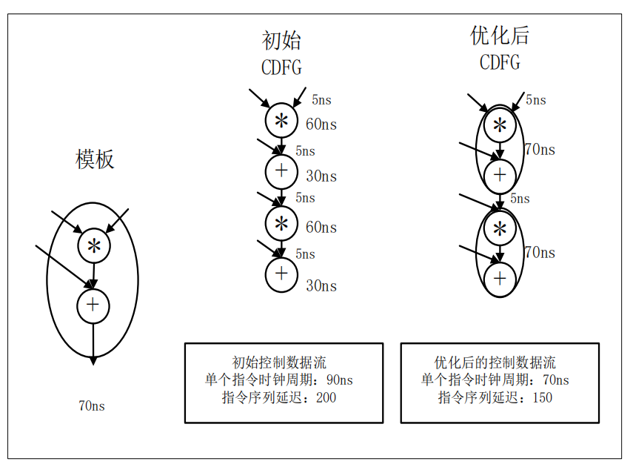
程序尺寸分析与优化
方法--模板匹配

Slide 99
小结
嵌入式程序的设计方法
程序模型
汇编语言和C语言编程技术
编译及优化技术
嵌入式软件的性能分析

